Slide 1

CHÀO MỪNG CÁC CON
ĐẾN VỚI TIẾT TOÁN

Slide 2

Toán
Luyện tập (tiếp theo – trang 73)

Slide 3

Thứ hai ngày 29 tháng 11 năm 2021
Toán
Luyện tập (tr 73)

Slide 4

Yêu cầu cần đạt
- Thực hành trừ (có nhớ) trong phạm vi 100.
- Thực hiện được việc đặt tính rồi tính và tính nhẩm trừ (có nhớ) dạng 100 trừ đi một số.
- Phát triển các năng lực toán học.

Slide 5


















Luyện tập

Slide 6

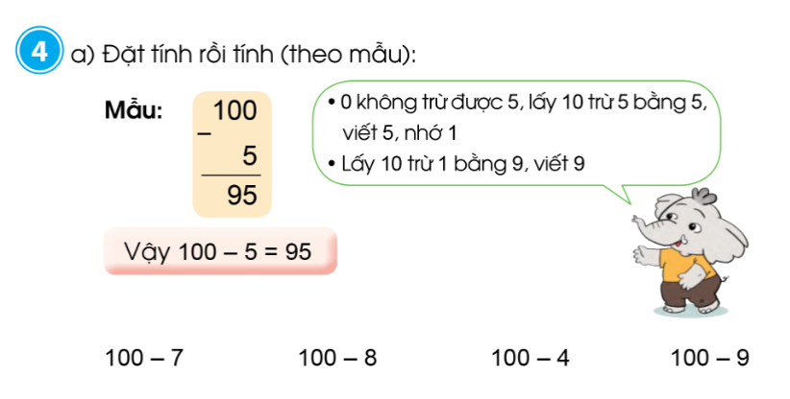
100
7
100
8
100
4
100
9
-
-
-
-

Slide 7
100
7
100
8
100
4
100
9
-
-
-
-
9
3
9
2
9
6
9
1

Slide 8
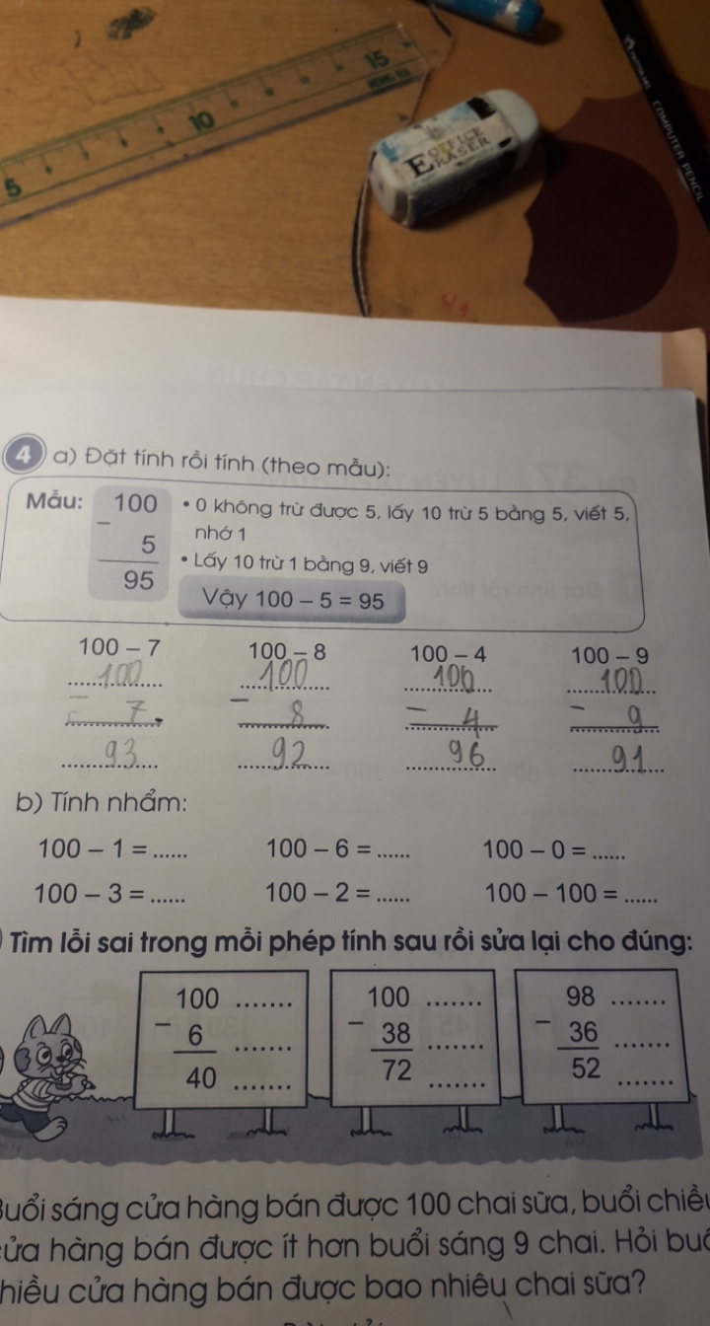

Slide 9
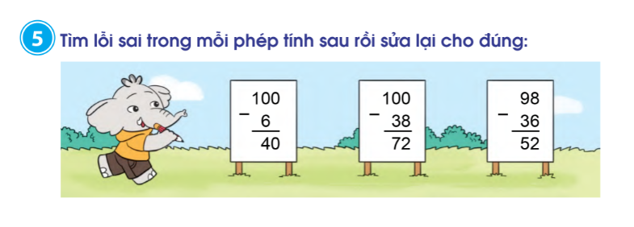
Bài yêu cầu gì các con làm gì?
Các con hãy quan sát xem bạn voi nhầm lẫn ở đâu và viết lại phép tính đúng vào vở bài tập.

Slide 10
6
9
4
6
6

Slide 11
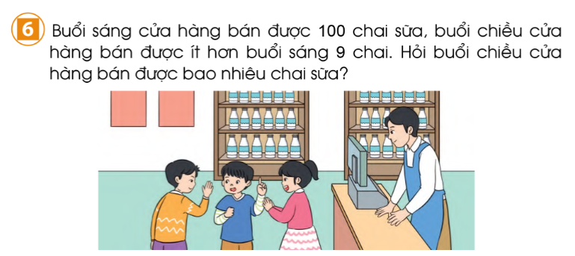
Bài toán cho biết những gì? Bài toán hỏi gì?
Bài toán thuộc dạng toán nào đã học?
Con hãy xác định số lớn, số bé và phần ít hơn.

Slide 12
Tóm tắt
…………….
Buổi sáng :
Buổi chiều :
…………
? ……….
Bài giải
Buổi chiều ……………………………là:
…………..= ……… (……..)
Đáp số: …………….

Slide 13

DẶN DÒ
Hoàn thành bài 6 (Sách giáo khoa, trang 73) vào vở ô li Toán, bài 4b, 5 (trang59) vào vở BT Toán in.
Xem bài Luyện tập chung (trang 74).

Slide 14

Tạm biệt và hẹn gặp lại các con
trong các tiết học sau nhé!

